Slide 1
INTRODUCCIÓN A LAS CIENCIAS AMBIENTALES
Semestre 2022-2

Slide 2
PROYECTO: DESALACIÓN DE AGUA DE MAR CON ENERGÍAS LIMPIAS PARA PROVEER AGUA POTABLE A LA CIUDAD DE PUERTO PEÑASCO, SONORA

Slide 3
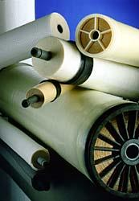
Desalinización de agua de mar:

Slide 4
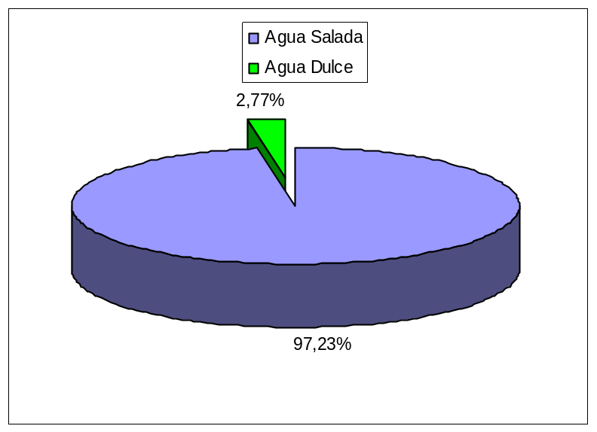
DISPONIBILIDAD DE AGUA
EN EL MUNDO
En el mundo hay unos 1.400 millones de Km³ de agua.
De ese volumen, el 97,23% es agua salada, con altos niveles de salinidad (entre 3 y 4%p/p).
El 2,77% restante es agua de baja salinidad (menor del 0,05%). De este porcentaje el 77,3% corresponde a agua que está congelada en polos y glaciares, no disponible para su utilización.
Esto significa que aproximadamente el 0,62% es factible de ser aprovechada para usos potable, industrial y agrícola.

Slide 5
CLASIFICACION CUERPOS DE AGUA
EN FUNCION DE SU SALINIDAD
Salinidad (mg/L ó ppm) | Tipo de agua
0,5 a 5 | Destilada
20 a 1.000 | Dulce
1.000 a 10.000 | Salobre
10.000 a 40000 | Salada
50.000 a 150.000 | Salmuera
> 150.000 | Hipersalina
Salinidad promedio de aguas del Océano Pacífico: 35.000 ppm
Componentes inorgánicos principales (%):
55.0 (cloruro), 30.6 (sodio), 7.7 (sulfato), 3.7 (magnesio), 1.2 (calcio), 1.2 (potasio),
0.4 (carbonatos), etc..

Slide 6
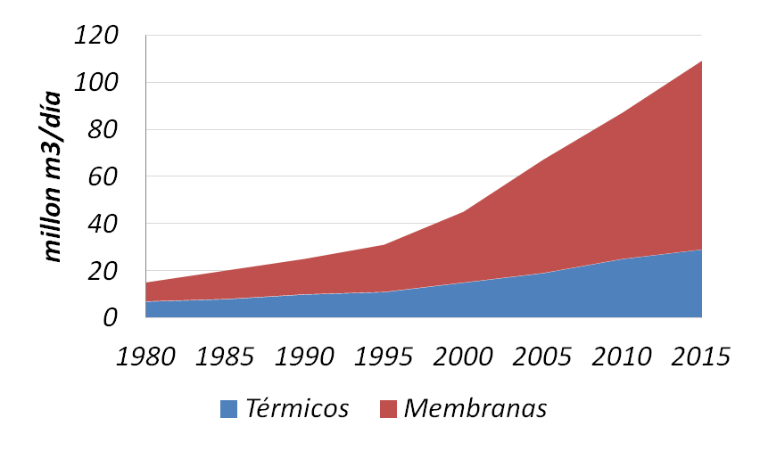
TECNOLOGIAS PARA DESALACION DE AGUAS
Tecnologías Térmicas (destilación o evaporación)
  Destilación o evaporación
  Congelamiento
Tecnologías de Membrana
  Osmosis Inversa
  Nanofiltración (<1%)
Electrodiálisis
Notes:
Tecnologías térmicas
Este tipo de tecnología, es la forma más antigua de desalinizar agua y como su nombre lo indica se basa en un procesos de destilación e involucra formas de evaporación para la producción de agua pura. Este tipo de tecnología rara vez se utiliza para desalar agua salobre por el alto costo involucrado. La energía térmica requerida se produce en generadores de vapor, calderas y otros. Siendo los procesos térmicos más importantes el MSF y el MED, entre otros.
Tecnologías de Membrana
La desalinización por membrana consiste en hacer pasar un caudal de agua salda a través de membranas para producir agua limpia. Existen distintos tipos de procesos siendo el más utilizado: la Osmosis Inversa. Estos procesos no incurren en variaciones de temperatura tan altos, y su consumo energético se ha visto disminuido con respecto a los procesos térmicos a lo largo de los años.

Slide 7
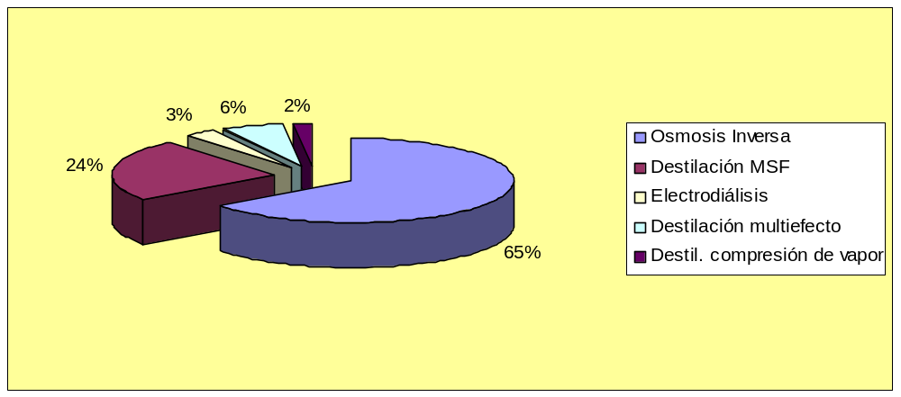
TECNOLOGIAS PARA DESALACION DE AGUAS
Uso de tecnologías de desalinización (mundial, año 2012):
Entre los años 2008 y 2013, la tecnología de osmosis inversa aumentó desde 44% a 65% del total. Esta tecnología es lider debido a sus menores costos, facilidad de operación y a una mayor capacidad de adaptarse a cambios en el tipo de alimentación líquida.

Slide 8
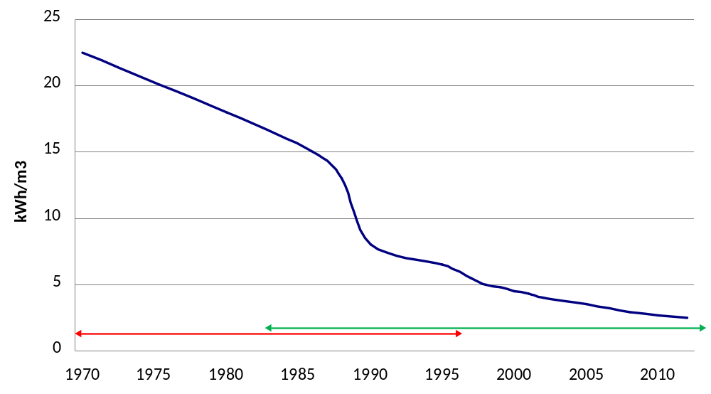
ASPECTO CLAVE: MINIMIZAR EL CONSUMO DE ENERGIA
TERMICAS MEMBRANAS

Slide 9
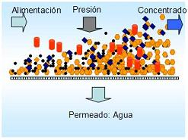
.
ÓSMOSIS INVERSA (OI) .
Aplicando una presión superior a la presión osmótica, el agua fluirá en sentido inverso; el agua fluye desde la columna con elevado contenido en sólidos disueltos hacia la columna con bajo contenido en sólidos disueltos.
Aplicaciones: desalación de agua salobre, tratamiento de aguas residuales, concentrado de cítricos.

Slide 10
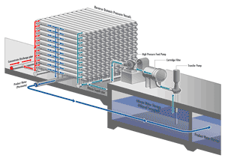
Elementos de
membrana de
ósmosis inversa
Bomba de alimentación
de alta presión
Sistema de pretratamiento
Post-tratamiento o
acondicionamiento
del agua
Toma de agua del sistema

Slide 11
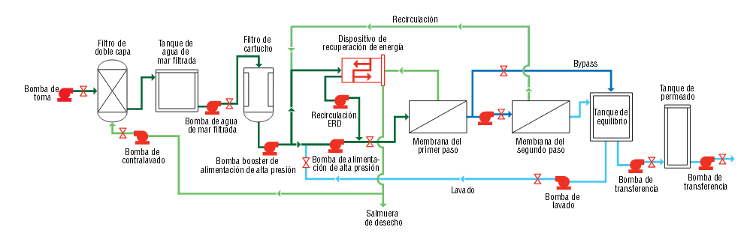
DESALINIZACION MEDIANTE OSMOSIS INVERSA
Notes:
La forma en que se produce el paso de agua a través de la membrana responde a dos teorías: modelo poroso y modelo de solución-difusión. El primero habla de un flujo de agua que es absorbida sobre la superficie de la membrana y luego drenada a través de los poros de ella. La segunda indica que la membrana no posee poros, por lo que el agua se disuelve en la capa superficial de la membrana y luego se difunde a través de una capa sin poros de la misma.
El modelo de solución-difusión permite predecir correctamente el comportamiento de las soluciones compuestas de una sola sal iónica. Este proceso descrito, queda enmarcado por una serie de ecuaciones que definen y aclaran los distintos tipos de aspectos que deben conocerse y que en última instancia permiten realizar el proyecto o el diseño de las distintas instalaciones
11

Slide 12
COSTOS
Los costos de capital y de producción del agua desalinizada son muy dependientes del tamaño de planta y del flujo de producción.
La inversión de una planta OI oscila entre 800 y 2000 USD/m³ producto día).
Cerca del 50% del costo de operación es energético (electricidad).
Plantas que producen sobre 5000 m³/dia, instalan sistemas recuperadores de energía (intercambiador de presión o turbina), lo que determina ahorros ∼ 40% del costo de energía.
Costos de producción oscilan entre 0,9 y 2,0 USD/m³.
COSTO DE VENTA DE DESALADORA DE EMPALME 14 PESOS M3
O SEA .70 CVS DE DOLAR

Slide 13
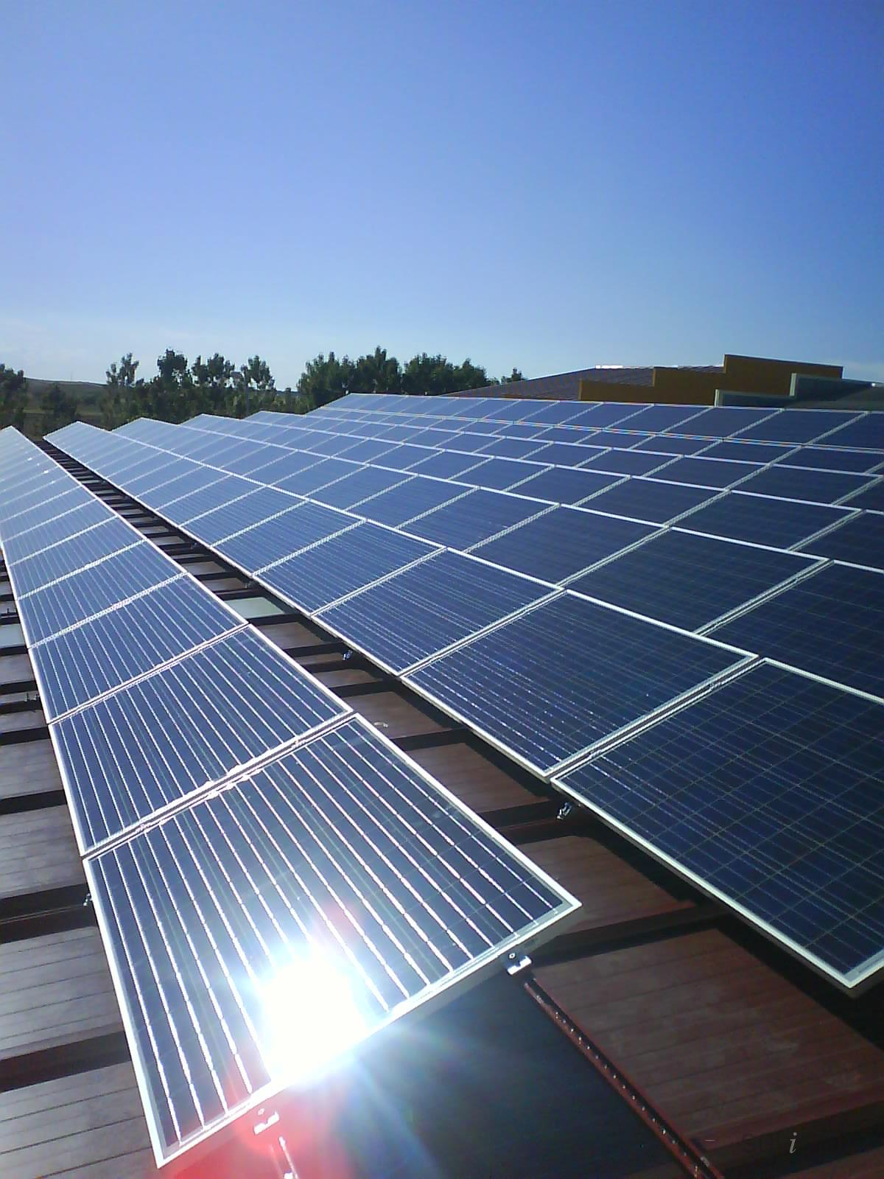
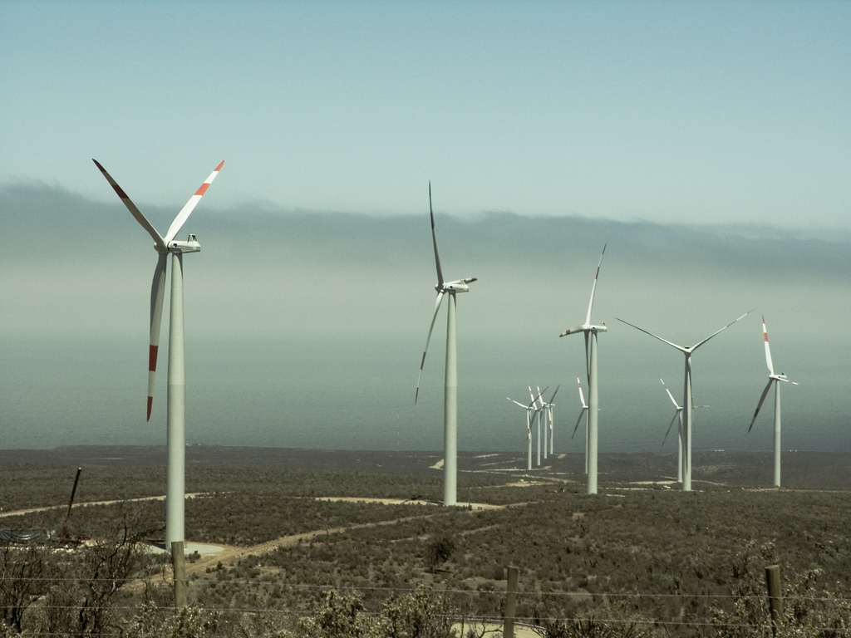
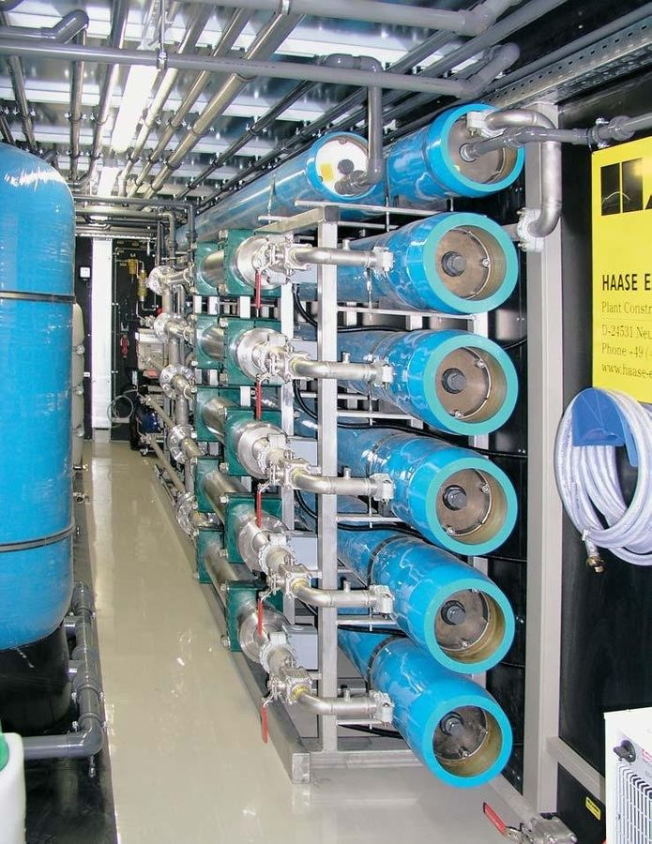
ENERGIA PARA LAS DESALADORAS
Costos energéticos: menores de 3 KW-h/m³
Es factible incorporar de manera integrada el uso de de las fuentes energéticas nuevas y renovables, específicamente recursos solar (fotovoltaico) y eólico.
Esto es particularmente factible para plantas desaladoras que operan con agua salobre o para aplicaciones de desalación parcial con nanofiltración.
+

Slide 14
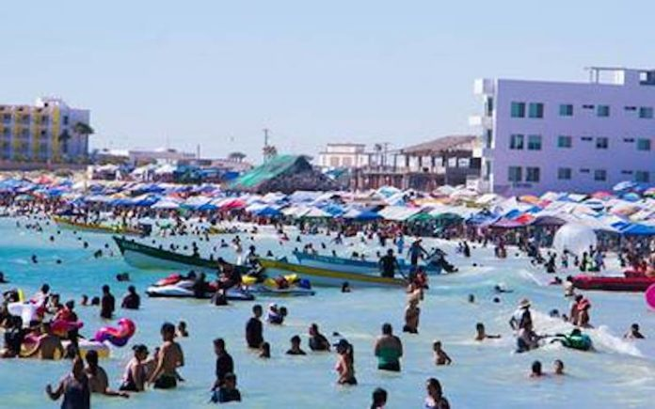
Problemática
Ubicada en una zona desértica, con lluvias promedio de 84 mm por año, Puerto Peñasco presenta serios problemas de disponibilidad de agua. Las fuentes actuales son pozos profundos ubicados a varios kilómetros de la Ciudad, que proporcionan hasta 9.5 millones de metros cúbicos de agua y hasta 272 litros por segundo de gasto. Provisión insuficiente, principalmente en las épocas de alta afluencia turística, cuando la población de 65,000 habitantes se duplica.
La Ciudad de Puerto Peñasco,contaba en el año 2015 con 62,217 habitantes, con una actividad económica pesquera y, principalmente, turística. Este último aspecto ha hecho que, en períodos de alta afluencia de visitantes, la población llegue hasta al doble de su tamaño normal.

Slide 15
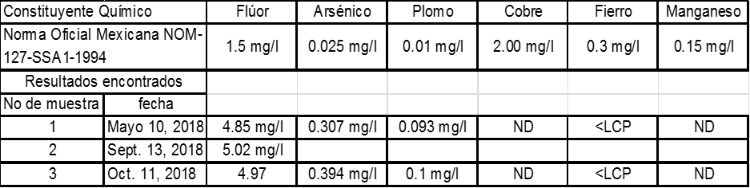
Problemática
Asimismo, existe el problema de la calidad del agua que se surte a la ciudad.
La zona de explotación donde están ubicados los pozos que proveen a la ciudad tiene como fuente de recarga la lluvia acumulada de las sierras circundantes, principalmente formadas de rocas volcánicas basálticas y granito, que han enriquecido las aguas subterráneas en elementos tales como flúor, arsénico, Plomo, Cobre y Fiero, entre otros.

Slide 16
El Proyecto.
El proyecto consiste en la instalación de una planta desalinizadora de agua salada con el objetivo de desalar 100 lps en dos etapas, cada una de 50 litros por segundo.
Para ello se pretende construir tres pozos costeros con una capacidad total de extracción de 250 litros por segundo. Se tiene contemplado que para la primera fase del proyecto se operen dos pozos para producir en total 100 litros por segundo.
El agua obtenida de los pozos será tratada por medio del proceso de ósmosis inversa en tres módulos prefabricados con capacidad de 17.3 lps cada uno con capacidad total de producción de 51.9 litros por segundo

Slide 17
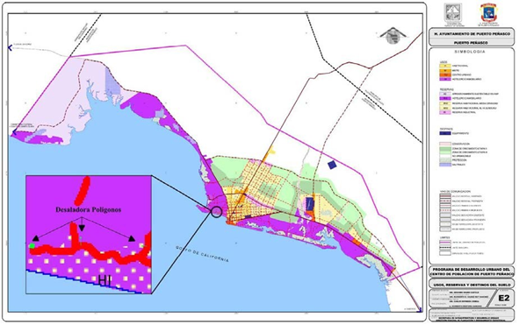

Slide 18
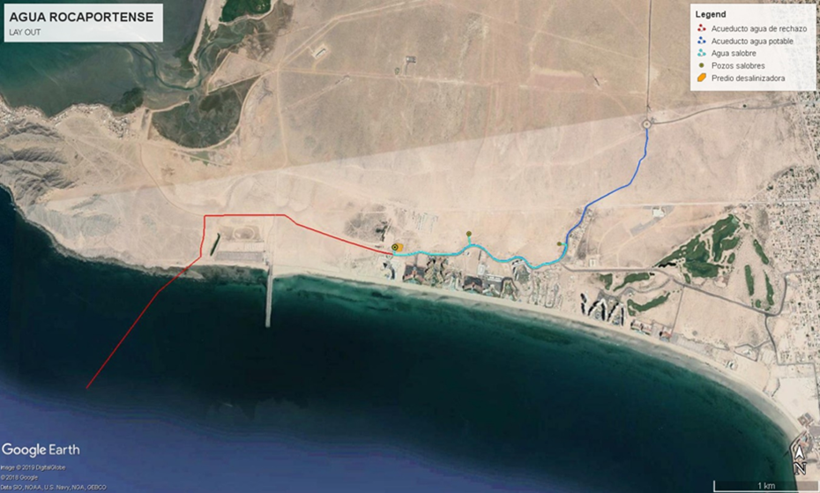
Figura 1.- Distribución de la infraestructura propuesta
.

Slide 19
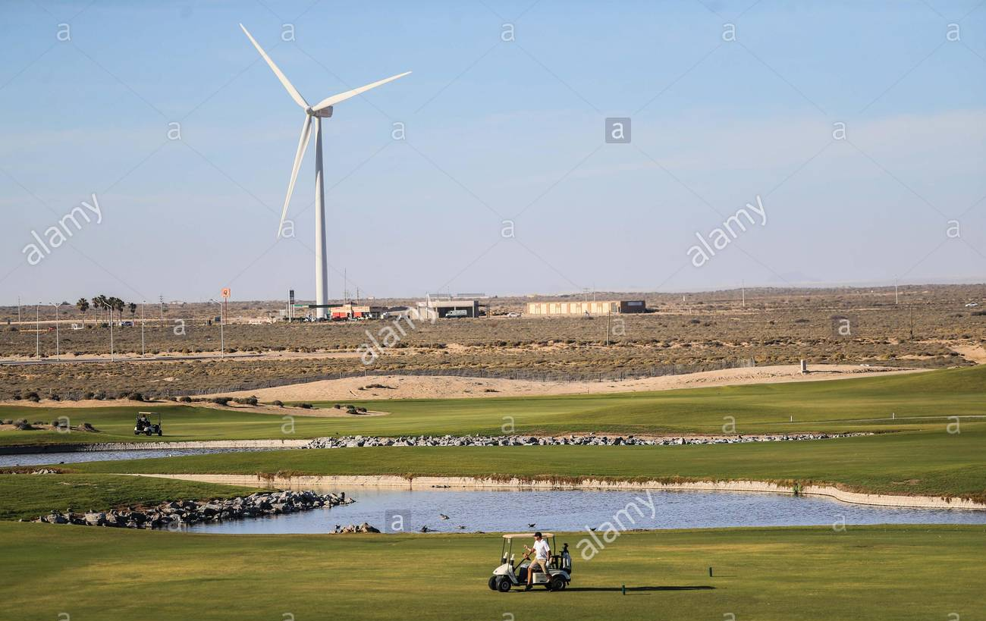
Aerogeneradores en Puerto Peñasco
Se pretende que la desaladora sea operada con energía eléctrica producida por los aerogeneradores que ya existen en Puerto Peñasco

Slide 20
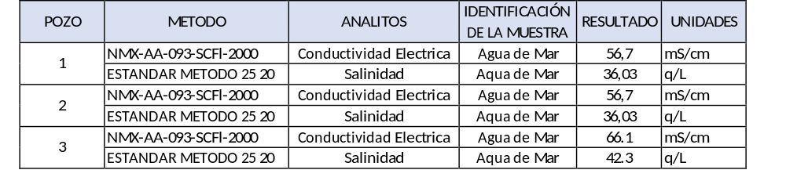
Características del agua de mar en Puerto Peñasco

Slide 21
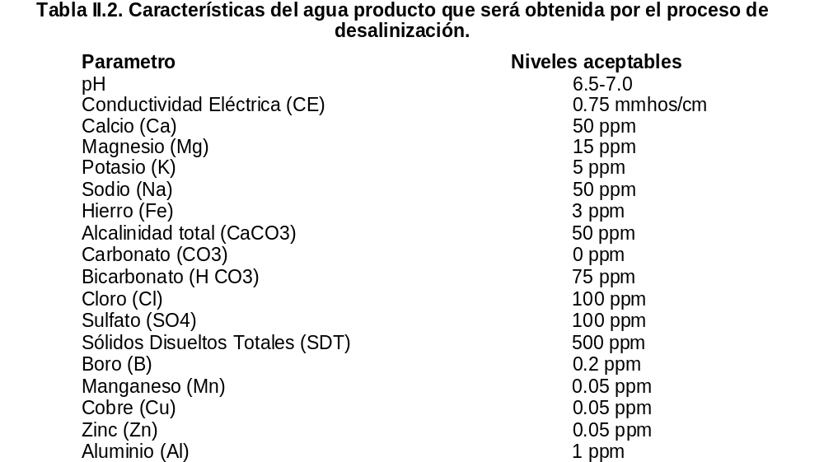

Slide 22
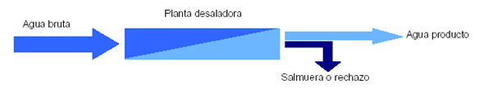
Flujo de Actividades

Slide 23
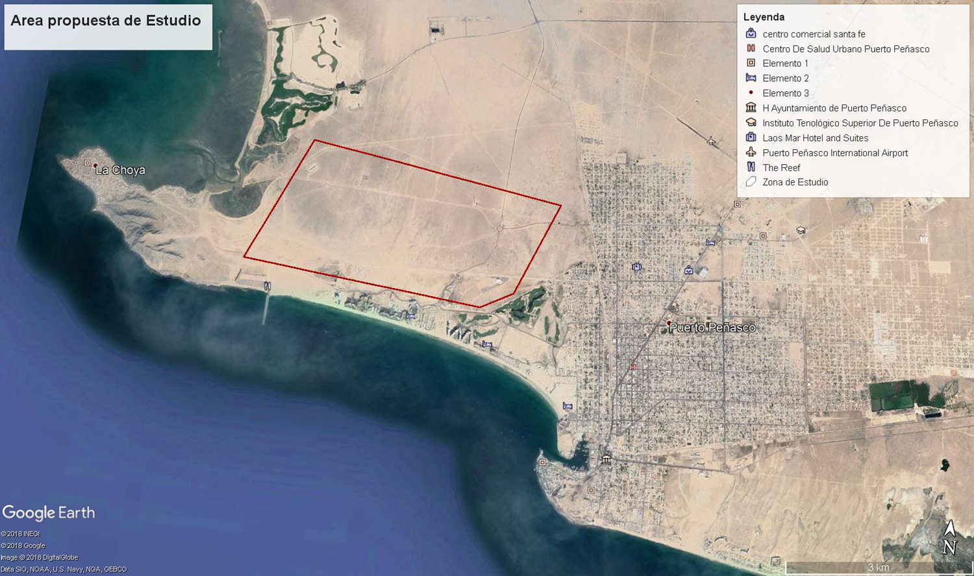

Slide 24
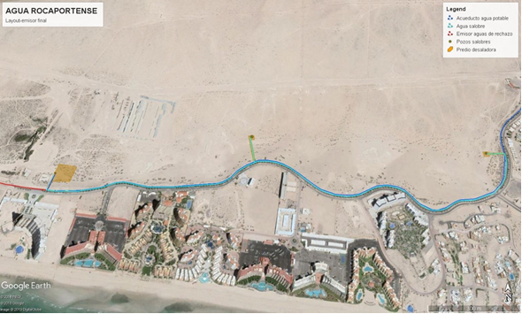

Slide 25
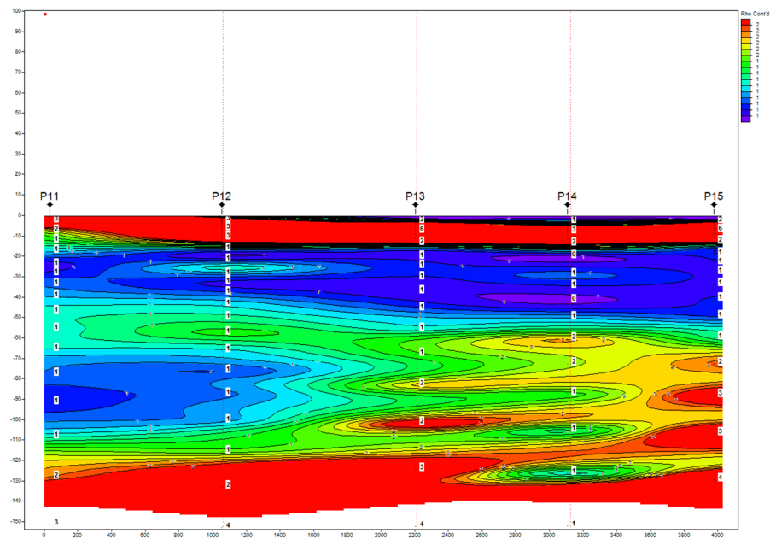
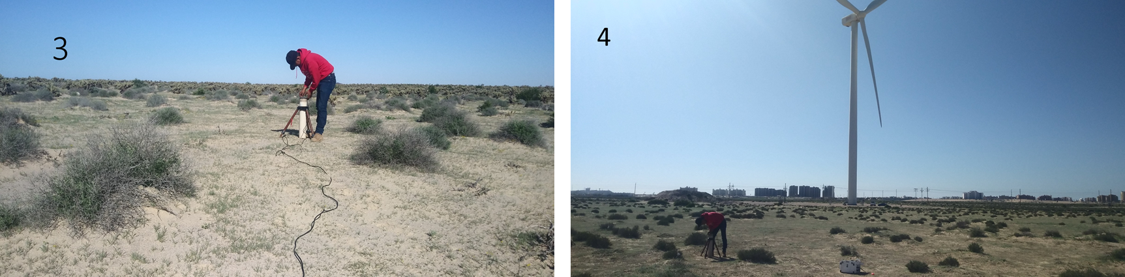

Slide 26
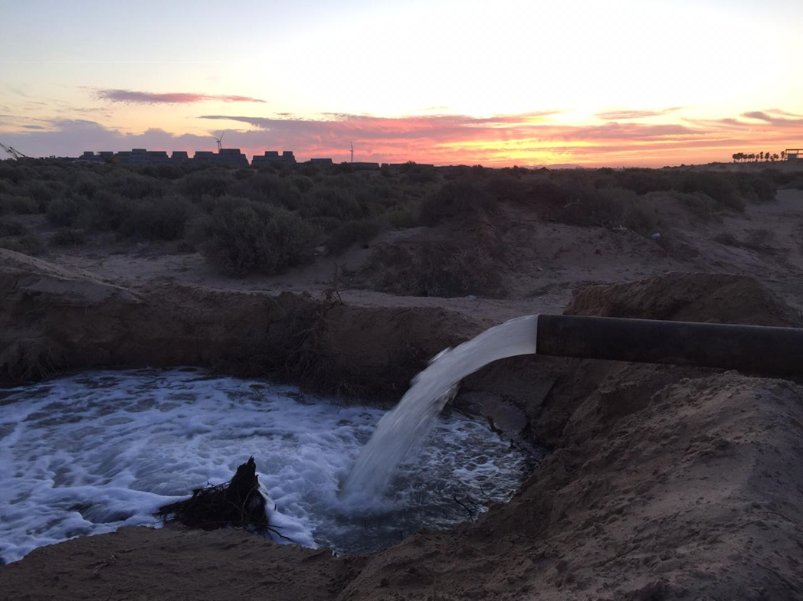

Slide 27
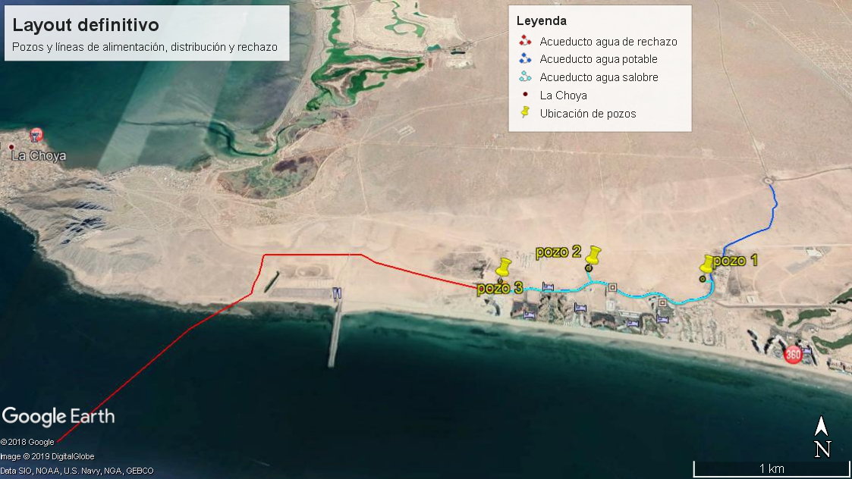

Slide 28
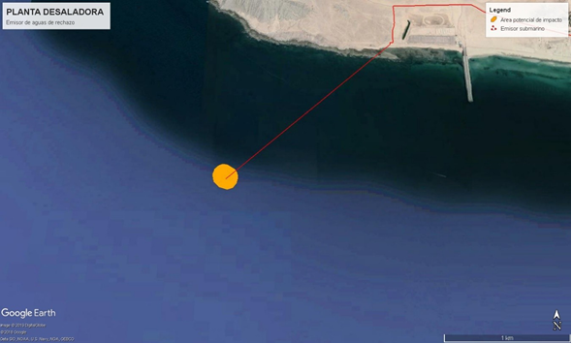

Slide 29
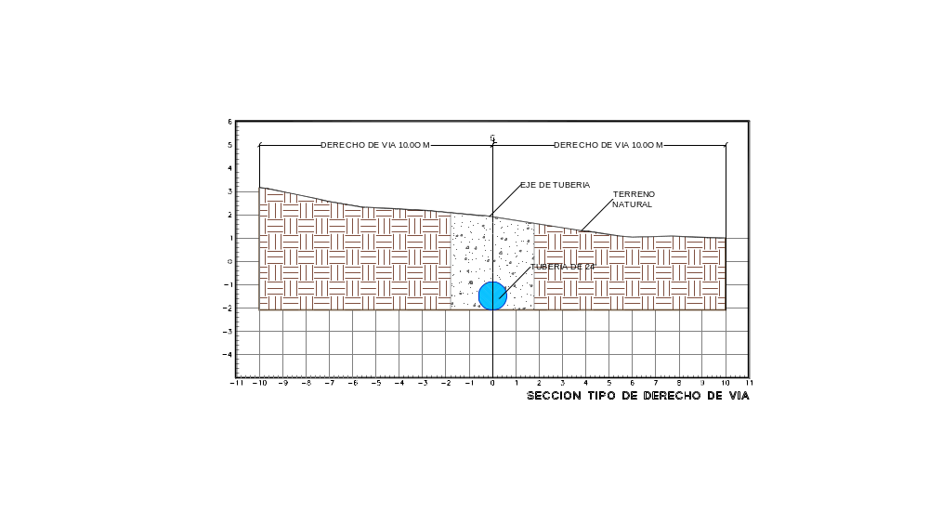
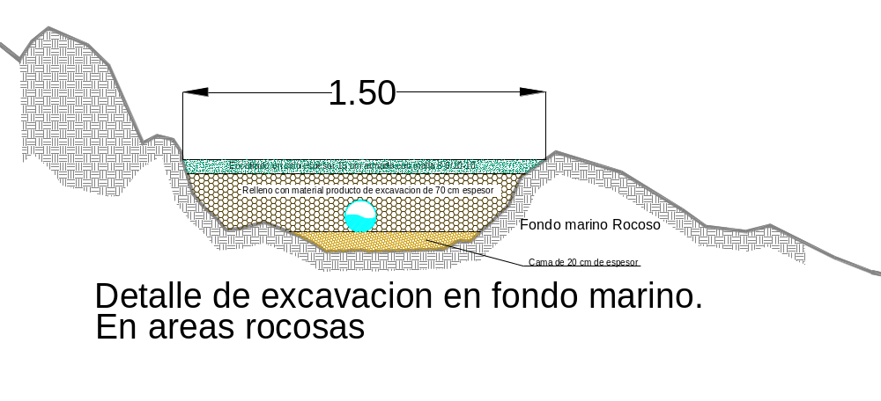
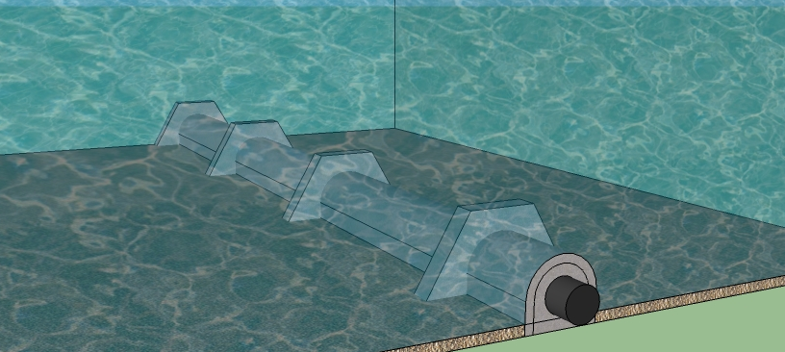
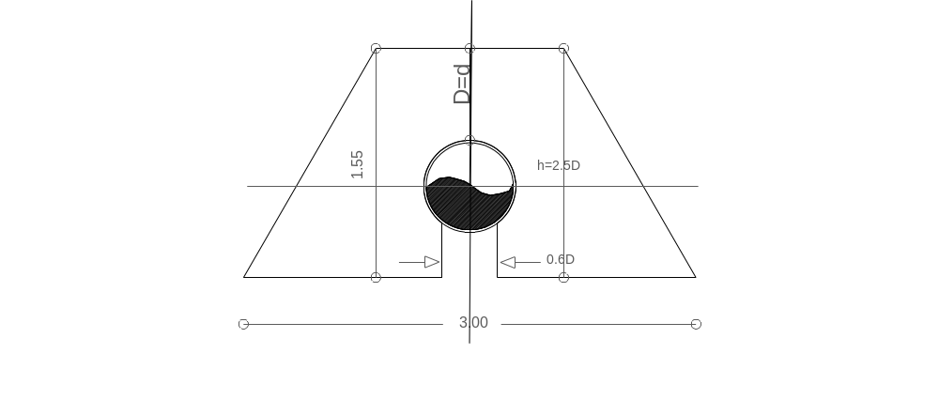
Anclaje para tubería en fondo marino.
Anclaje para tubería en fondo marino.
Anclaje de concreto armado @ 4.00 m en zona marina
Anclaje para tubería en fondo marino.
Anclaje para tubería en fondo marino.

Slide 30
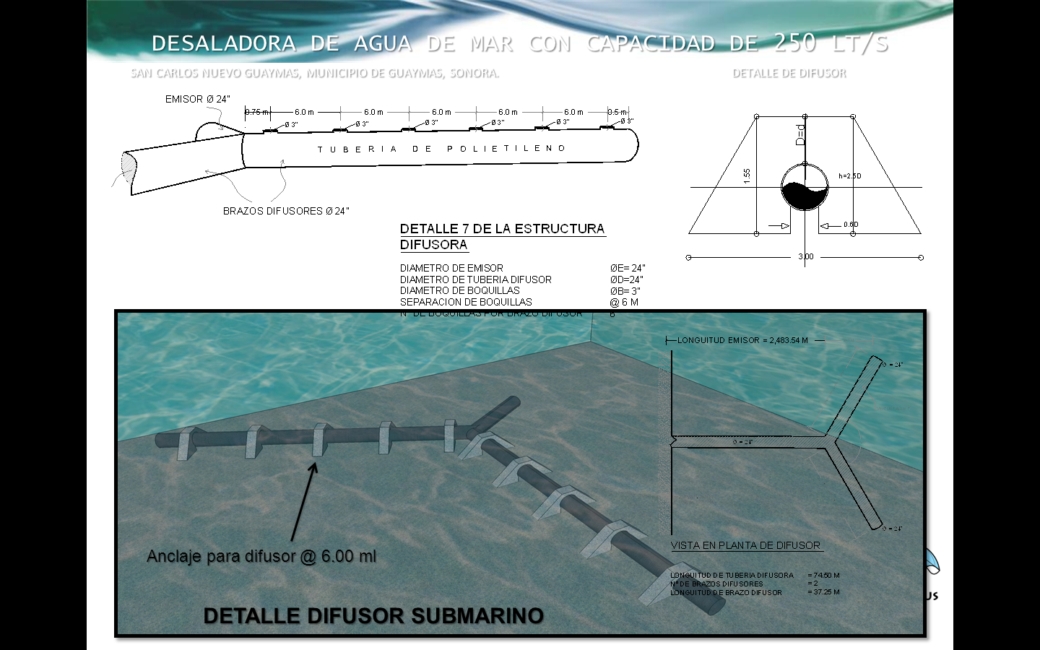
La Obra de rechazo corresponde a una tubería de 12” para el emisor, con una longitud de 2.10 km en alojamiento submarino y 1.34 km terrestre, sin corte en material “C” .
Se modelo la dispersión de la pluma salina, obteniendo la siguiente estructura: un difusor bifurcado con boquillas de descarga de 3” a cada 4 m, con altura de 0.50 m. y un Angulo de 45°, forzando al fluido salino a un tiro parabólico.

Slide 31
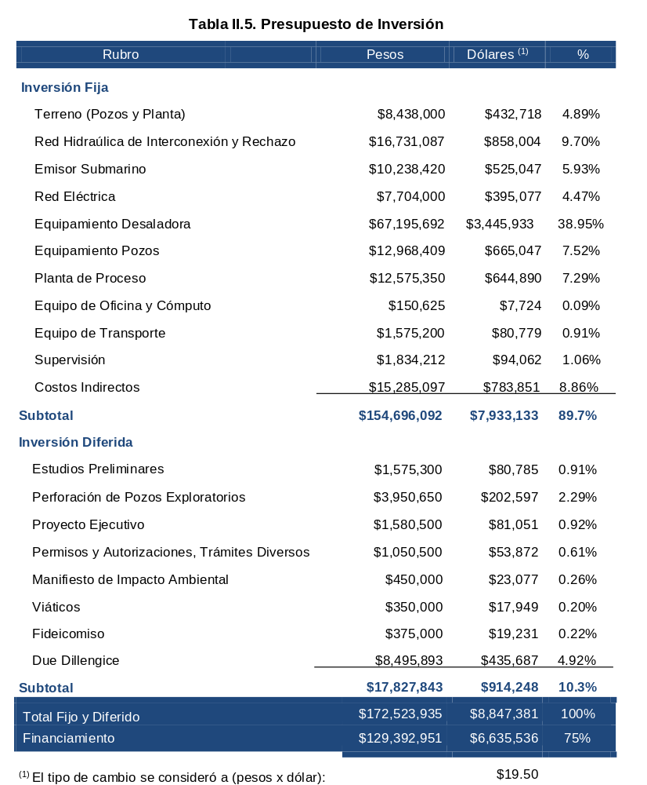

Slide 32
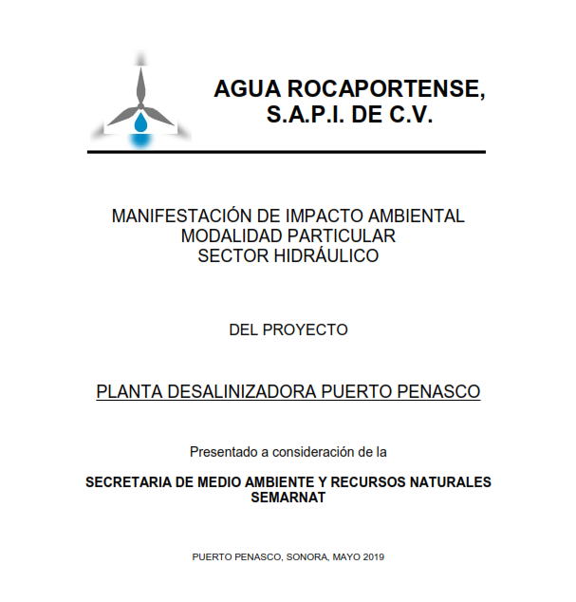
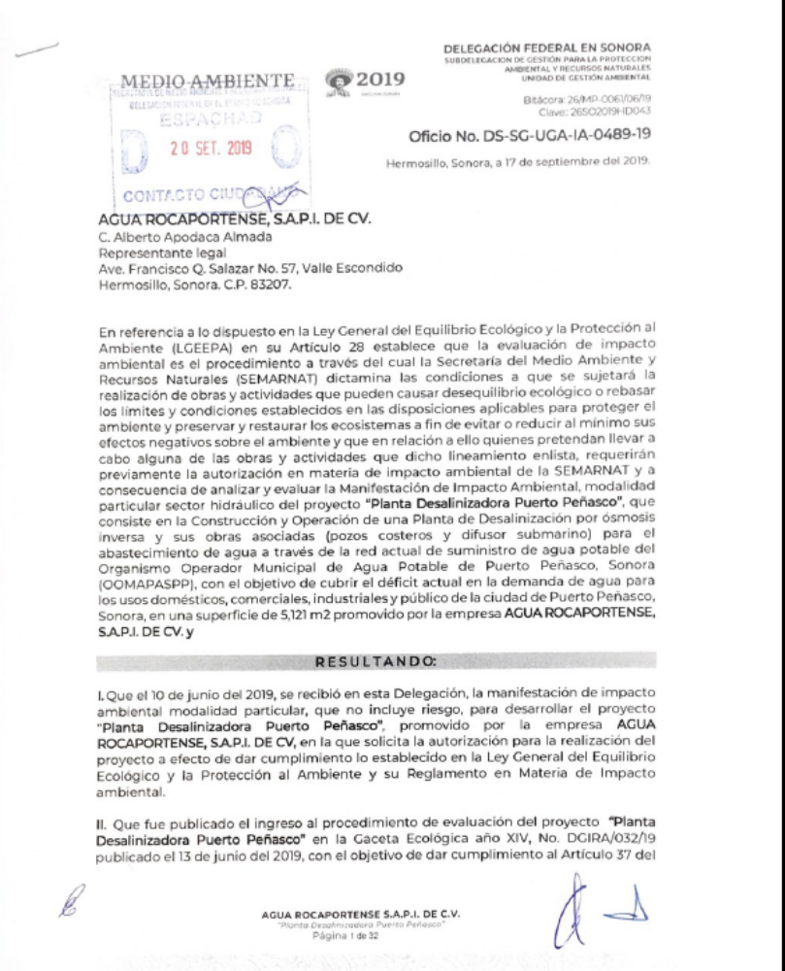

Slide 33
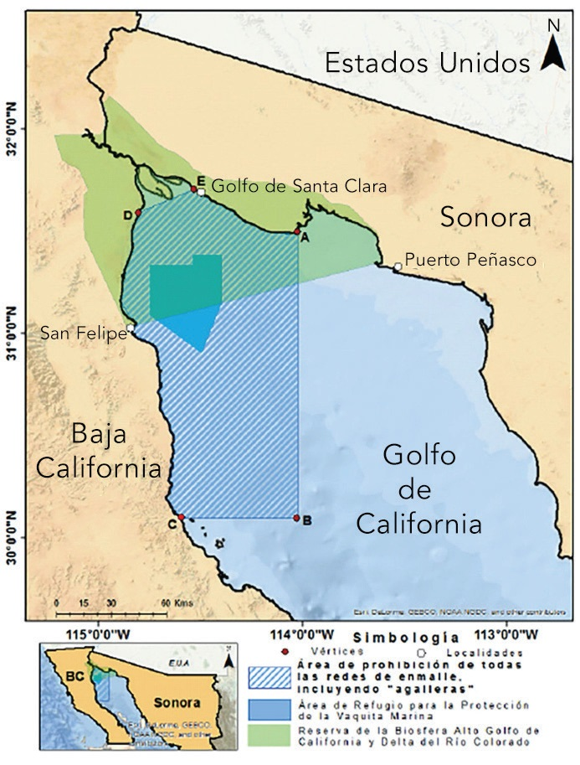
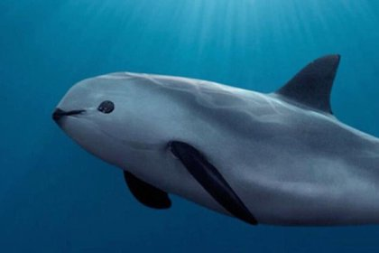
Areas naturales protegidas

Slide 34

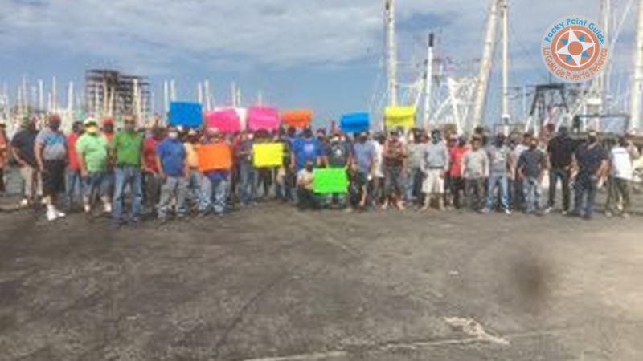
La protesta de pescadores
La aprobación

Slide 35
Puntos de Discusión
A favor
Va en dirección de resolver el problema del agua en Puerto Peñasco.
Utilizaría energías limpias, lo que es novedoso y positivo
Se afirma que no afectaría al medio ambiente, dada la velocidad de las corrientes-
Esta fuera de las Zonas Naturales Protegidas
EN CONTRA
El agua producida se usará solamente en la zona turística.
No hay seguridad de que no afectará a la pesca, dada la variación de condiciones en la descarga.
Al afectar sus inmediaciones, afecta la zona protegida de la Vaquita Marina y el Alto Golfo

Slide 36
Desaladora de Empalme
A favor
En contra
Programa piloto para dotar de agua a comunidades costeras en zonas desérticas
Empresa constructora de clase mundial
Estudios de viabilidad e Impacto Ambiental detallados
Habilitada para uso de energías renovables
Costo del agua a 14 pesos para el Gobierno
Esquema de manejo oneroso para el Gobierno que compromete el pago a 18 años
No soluciona el problema de Guaymas Empalme (se necesitas 900 lts/seg y la desaladora pone 200 lts/seg)
No hay infraestructura para recibir el agua (se producen 17,500 m3/día y los tanques receptores son de 9000 m3)

Slide 37
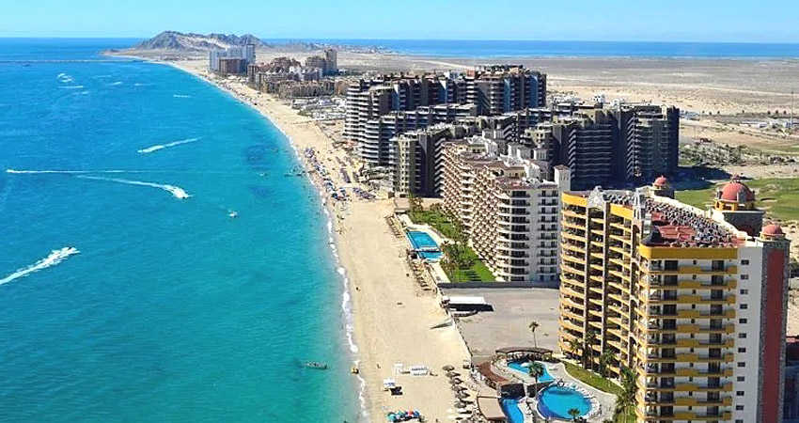
Opiniones?

